Slide 1
Порождающие паттерны проектирования

Slide 2
Паттерны проектирования
Паттерн представляет определенный способ построения программного кода для решения часто встречающихся проблем проектирования
Эрих Гамма, Ричард Хелм, Ральф Джонсон, Джон Влиссидес - авторы книги, которая называлась "Design Patterns: Elements of Reusable Object-Oriented Software" (на русском языке известна как "Приемы объектно-ориентированного проектирования. Паттерны проектирования") и которая вышла в свет в 1994 году.
Коллектив авторов нередко называют "Банда четырёх" или Gang of Four или сокращенно GoF

Slide 3
Виды паттернов
Порождающие
Структурные
Поведенческие
Паттерны классов
Патерн объектов и тд

Slide 4
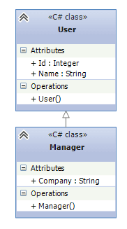
Наследование

Slide 5
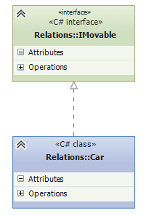
Реализация

Slide 6
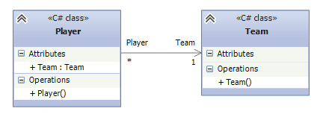
Ассоциация

Slide 7
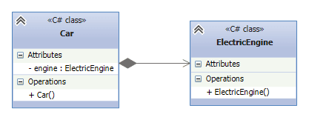
Композиция

Slide 8
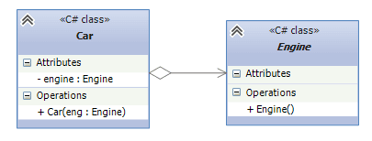
Агрегация

Slide 9
Паттерн - абстрактная фабрика
Когда?
Когда заранее неизвестно, объекты каких типов необходимо создавать
Когда система должна быть независимой от процесса создания новых объектов и расширяемой: в нее можно легко вводить новые классы, объекты которых система должна создавать.
Когда создание новых объектов необходимо делегировать из базового класса классам наследникам

Slide 10
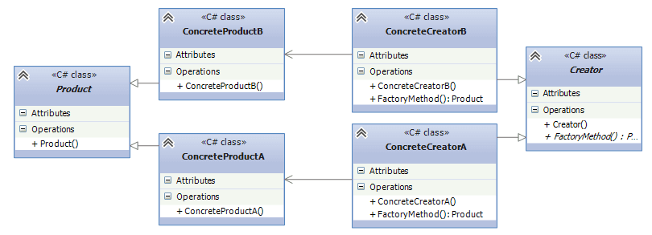
Абстрактная фабрика

Slide 11
Абстрактная фабрика
Пример подрядчика
Пример Супергероя

